Slide 1

Geografie průmyslu (vývojové proudy, historie, klasifikace, metody hodnocení průmyslu)
Ze0116 Geografie výrobní sféry

Slide 2
Geografie průmyslu
Definice průmyslu:
(podle Kopačka, L. Geografie průmyslu v České republice. In: Biologie, Chemie, Zeměpis, Praha: SPN, 2002, s. 243)
Současný průmysl obecně představuje velký konglomerát vertikálně i horizontálně členěných výrob, vztahů a vazeb, v němž se v neustálém pohybu a přeměně nalézá jak stránka zajištění potřebných surovin a materiálů, tak přípravných fází výroby, vlastní výroby, ale i technologií a organizace samotných výrobků i povýrobních fází (tzn. propagace a marketingu, obchodu a servisu). Celý tento proces má ve všech dílčích fázích specifické nároky na zdroje a území a tím proto v různé míře působí na krajinu (životní prostředí, včetně socioekonomického prostředí) v dané oblasti.

Slide 3
Geografie průmyslu
Definice geografie průmyslu:
(Toušek, V., Kunc, J. Ekonomická a sociální geografie. Plzeň: Vydavatelství a nakladatelství Aleš Čeněk, s.r.o., 2008. s. 177)
Věda, která se zabývá studiem vzájemných vztahů mezi průmyslovou výrobou a ostatními složkami krajiny, studiem zákonitostí a vývoje rozmístění průmyslu, jako výsledného projevu těchto vztahů (Ivanička 1964).

Slide 4
Vývojové proudy Geografie průmyslu
Antropogeografický směr
  Hlavní faktor rozvoje průmyslu přírodní předpoklady krajiny
  Důraz na vztah mezi průmyslem a surovinovými zdroji
  V dnešní době nemožné – nedokáže postihnout hlubší souvislosti rozmístění, formování a fungování současných složitých průmyslových struktur
Statistický směr
  Založen na využívání metod hospodářské statistiky – hodnocen význam, velikost a struktura průmyslu = popisné zpracování statistického materiálu
  Nedostatek – absence hledání souvislostí mezi průmyslem a ostatními prvky krajinné sféry

Slide 5
Vývojové proudy Geografie průmyslu
Historicko-geografický směr
  Využití historicko-geografických metod zkoumání průmyslových závodů
  Analýza příčin vzniku průmyslových aktivit, transformace průmyslových oblastí, identifikace konkrétních impulsů vedoucích ke změnám výroby
Ekonomicko-prostorový směr
  Průnik metod prostorové ekonomiky a ekonomické geografie
  Cílem je poznání vztahů mezi průmyslem a ostatními komponenty krajinné sféry (zejména SE)
  Důležitý směr – hledání míst lokalizace průmyslových závodů
  Komplexnější přístup k poznání regionálních průmyslových struktur a zákonitostí jejich formování

Slide 6
Vývojové proudy Geografie průmyslu
Sociálně-humánní směr
  Rozvoj na základě revize klasické teorie průmyslové lokalizace – upozorňuje na neekonomické přístupy při lokalizaci průmyslových závodů
  Akceptuje člověka – nemusí se chovat pouze racionálně ekonomicky z důvodu preferování neekonomických výhod nebo absence informací
  Reaguje na změny ve světě, které ovlivňují lokalizaci průmyslu – rozvoj dopravy, energetické krize, rozvoj technologií, politické změny, globalizaci…
  Posun od ekonomické a technické funkce k sociální (ochrana ŽP, kvalita života…)

Slide 7
Vznik a vývoj Geografie průmyslu
Formování na poč. 20. stol. – mladá vědní disciplína – vývoj podmíněn vlastním rozvojem průmyslu
Původně – nauka o průmyslových krajinách, tedy částech ekonomického prostoru, ve kterém dominuje průmyslová výroba
Vývoj:
  První práce – popis činnosti řemeslných dílen
  Charakteristiky rozmístění těžby, prvních průmyslových závodů apod. (popisný charakter)
  Poč. 20. stol. – teoretická zdůvodnění lokalizace průmyslu – zásadní impuls pro vznik vědní disciplíny (Launhardt, Weber…)

Slide 8
Průmyslová výroba
Průmyslem se zabývají také další vědní obory ekonomika průmyslu ekonomika jednotlivých výrob, technologie (neprostorové aspekty)
Dodnes velmi významnou disciplínou
  produkuje cca 70 % jeho celkové materiální produkce a zaměstnává asi 20 % ekonomicky aktivního obyvatelstva světa
  významné rozdíly ve vyspělých a rozvojových zemích
  podíl průmyslové výroby na HDP ve většině vyspělých zemí klesá,
  ale podíl průmyslových výrobků a polotovarů v mezinárodní směně trvale roste
Rozmístění průmyslové výroby je ovlivňováno souborem mnoha činitelů
  specifické nároky na suroviny, energii, investice a pracovní síly

Slide 9
Česká geografie průmyslu
Kratší tradice než ve světě – v Čs. nebyla geografie průmyslu dlouho vyčleněna jako samostatná disciplína
Počátky až v 50. letech 20. stol.
  1958 - K. Ivanička – Předmět, metody a vývojové směry geografie průmyslu
  Hospodářská geografie ovlivněna společenskými změnami po 2. světové válce – vliv sovětských přístupů, která na malé území Čs. byly těžko aplikovatelné
  Proto měla větší vliv polská geografie
  Ekonomická geografie pojímána spíše jako jeden široký obor, studie z geografie průmyslu ojedinělé
1963 – vznik geografického ústavu ČSAV, vypracování Atlasu ČSSR – zpracováno 58 map s průmyslovou tematikou -> předpoklad pro rozvoj geografie průmyslu
60. léta:
  řada statí věnovaných geografie průmyslu
  Silné středisko geografie průmyslu – ZČU Plzeň – L. Mištera
  UK – J. Brinke
  VŠE – M. Blažek, L. Skokan

Slide 10
Česká geografie průmyslu
70. léta – ČSAV – regionalizace průmyslu – průmyslový region definován jako území tvořené jádrem a širším zázemím jádra, spojeným s ním dojížďkou pracovníků do průmyslu (např. J. Mareš)
Další témata geografie průmyslu 70. a 80. let:
  Dojížďka zaměstnanců do průmyslových závodů
  Vliv průmyslu na ŽP
  Potenciál průmyslové výroby pro regionální rozvoj
Po roce 1989:
  Analýza transformace ekonomiky ČR (L. Kopačka, V. Toušek…)
  Vliv zahraničních investic v průmyslu na regionální rozvoj (M. Viturka)
  Změny v průmyslu a jejich vlivu na rozvoj měst a regionů
  P. Pavlínek – proces transformace a přechod postkomunistických zemí střední a východní Evropy na tržní hospodářství

Slide 11
historie průmyslového vývoje
Starověk – uzavřená výroba v rámci rodinného hospodářství (rodového, kmenového hospodářství)
Středověk (10. – 15. stol.) – vznik středověkých měst a rozvoj řemesel – vznik a rozvoj cechů
Období průmyslové revoluce – tj. rozvoj a proměny výrobní základny, nové organizování výroby a nové technologie – vznik rozptýlených manufaktur, později soustředěných do výrobních středisek, vedle individualizované, zakázkové se objevuje i hromadná, velkosériová produkce
Etapizace vzniku a rozvoje průmyslu
1. Raná fáze (1500–1770)
  založena na nových poznatcích a rozvoji společnosti, vzmáhajícím se užitím inovací v technice
  Základem industrializace zejména výrobní koncentrace textilní, sklářské výroby a výroby porcelánu, od 16. století i územní koncentrace manufaktur (hl. v Anglii)
  pro lokalizaci výhodná především údolí středohor s možnostmi vodního zásobování a nasazení hydroenergie
  Podobný proces působil i mimo Evropu, např. u barvíren (indigo) a cukrovarů v západní Indii (1694)

Slide 12
historie průmyslového vývoje
2. fáze: průmyslová revoluce
  ve 2. třetině 18. století propojení výroby s mechanizací, která umožnila nahradit ruční práci stroji
  pokračoval přechod ke koncentrované tovární výrobě, především nasazení nových druhů energií (uhlí) a k zavedení nových dopravních systémů (vynález parního stroje, 1765)
  začala éra továrních sídlišť se 7 až 8 poschoďovými budovami, což změnilo města ve smyslu krajinného prostoru
3. fáze (1870/80 až 1. světová válka)
  intenzivní prostorově inovačním rozšířením revoluce v dopravě (rozšíření železniční sítě osobní a nákladní dopravy) -> silný vliv na další prostorový rozvoj průmyslu
  výstavba dopravní sítě i mimo evropskou oblast (koloniální země se svými nerostnými surovinami) -> mimoevropský průmyslový rozvoj se současným rozvrácením výroby ve starých průmyslových regionech

Slide 13
historie průmyslového vývoje
4. fáze
  desetiletí po 1. svět. válce, ukončeno světovou hospodářskou krizí
  rychlé oživení průmyslového vývoje po 1. světové válce a vtažení stále většího počtu zemí do průmyslového rozvoje
  rozvoj makrochemie na bázi uhlí a ropy a rozmach elektronického průmyslu, rozhodující inovační nárůst automobilizace v systému dopravy
5. meziválečná fáze
  období od světové hospodářské krize až ke 2. světové válce
  hospodářský vývoj je více uzavřený a stále více ovlivňován působením státu (podmíněno odrazem zkušeností ze světové krize)
  šíření neomerkantilistických tendencí (dovoz s celními bariérami)

Slide 14
historie průmyslového vývoje
6. poválečná fáze
  2. světová válka je prahem k nové bouřlivé fázi prostorového rozvoje průmyslu
  politické osamostatňování původně silně závislých oblastí a jejich industrializací (jejich orientace na vznik základní struktury průmyslu)
  V tradičních průmyslových oblastech toto období končí v r. 1974, tj. energetickou krizí, spojenou s prosazením nového oceňování surovin
7. fáze
  do konce 80. let ukončená likvidací blokového rozdělení světa světového průmyslového vývoje
8. fáze (od počátku 90. let)
  spojena nejprve s tendencí k výrazným přesunům průmyslového rozvoje
  od poloviny desetiletí celková globalizace světové ekonomiky

Slide 15
globalizace průmyslu
Vznik a rozvoj nadnárodních společností
  Hlavní hybatelé globální ekonomiky
  Jejich prostorové rozmístění je jedním z řídících mechanismů globální ekonomické integrace
Dělení podle vnitřní organizace produkční sítě:
  Vertikálně integrované – produkce podniků v konkrétních zemích slouží jako základ pro výrobu v dalších podnicích společnosti v jiných zemích
  Horizontálně integrované – výrobní podniky lokalizovány v různých státech a vyrábějí stejné nebo podobné výrobky
  Diverzifikované nadnárodní společnosti – jednotlivé podniky v různých zemích bez větší míry integrace
Velký rozvoj od 70. let – nárůst významu řady světových koncernů hl. v rozvojovém světě
Surovinové zdroje, levná pracovní síla -> vhodná pracovní i vývozní základna řady produktů pro globální trh

Slide 16
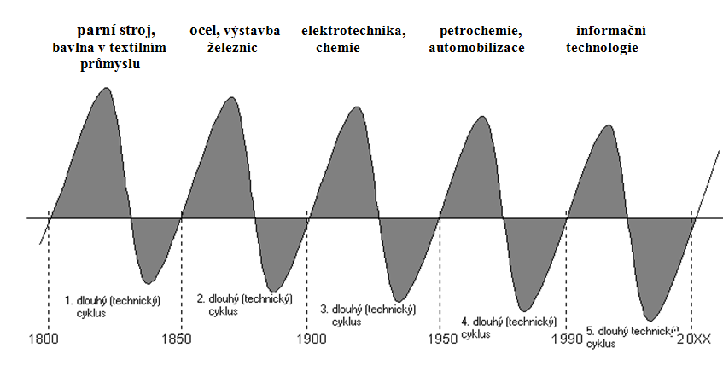
Kondratěvovy dlouhé Vědecko-technické cykly

Slide 17
Kondratěvovy cykly
Charakteristické pro tyto cykly jsou bazické inovace:
  1. cyklus průmyslového rozvoje - vysokopecní výroba železa, průmyslové využití parního stroje a bavlny v textilní výrobě,
  2. cyklus – stavba železnic ve velkém, technické změny i v zemědělství
  3. cyklus – nástup rádia a telefonu, elektrifikace ve velkém, rozvoj chemie
  4. cyklus – výroba a využití automobilů, vznik petrochemie
  5. cyklus – informační technologie
Bazické inovace vždy charakterizovaly počátek dlouhého, technického, resp. technicko-ekonomického cyklu trvajícího 30–60 let
V každém cyklu šlo o generační výměnu techniky a technologií, zásadní změnu v pracovních nástrojích nebo zdrojích energie či ekonomickou konjunkturu a iniciaci dalekosáhlých společenských změn
Poslední, pátý cyklus začal v polovině 70. let (tj. mimo vlastní cykly K.) a znamená mimo jiné překonání tradičního dilema:
  masová výroba – stanovuje hromadnou spotřebu standardizovanými uživateli anebo
  kusová výroba – představuje specializovanou spotřebu individuálními uživateli
  Jeho charakteristikou je nástup společnosti 21. století, postmoderní společnosti komunikace = informační společnosti nebo společnosti digitálního kapitalismu, ale také společnosti rozvoje služeb a nového odvětví cestovního ruchu

Slide 18
Geografická etapizace vývoje světové ekonomiky
Z pohledu systémově geografického, hodnotícího vnitřní, ale i teritoriální složitost světového ekonomického systému, lze vyčlenit také čtyři, ale poněkud časově a dějově jiné základní vývojové etapy světového hospodářství:
1. Lokální (individuální) ekonomika
2. Mezinárodní ekonomika (cca od 80. let 19. století)
3. Světová ekonomika (po 2. svět. válce)
4. Globální ekonomika (od konce 80. a začátku 90. let)

Slide 19
Klasifikace průmyslu
Typickým rysem průmyslu je jeho velmi diferencovaná struktura
V průběhu vývoje se objevovaly nové druhy výrob i celá průmyslová odvětví
  Některá odvětví ztrácela na významu, význam jiných rostl (např. výroba automobilů)
Vývojové tendence průmyslu jako celku nelze sledovat, proto byla vytvořena klasifikace průmyslu, která vyčleňuje menší celky se společnými znaky

Slide 20
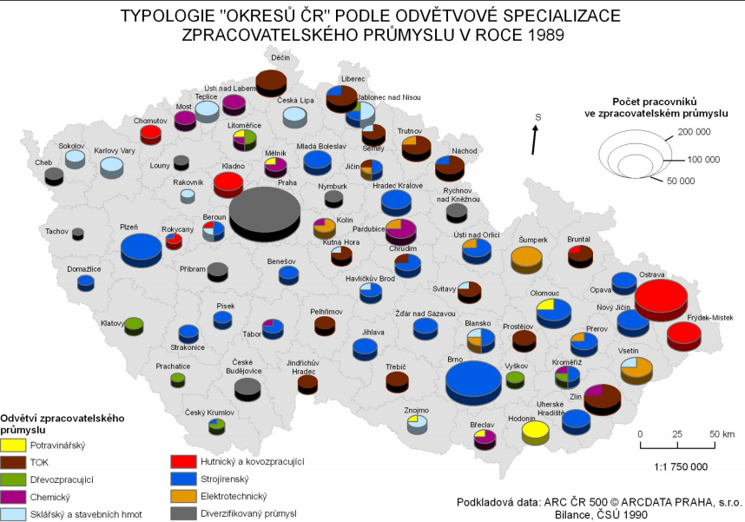

Slide 21
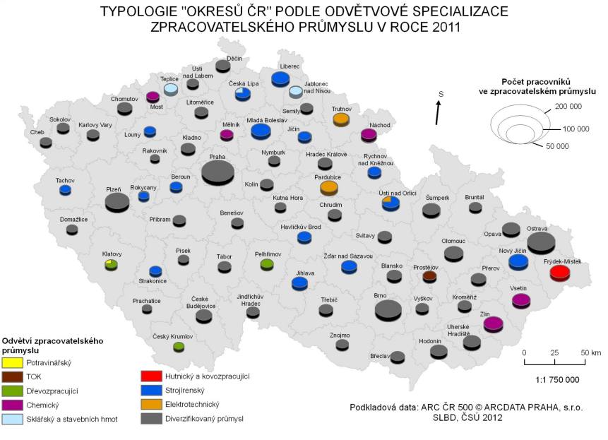

Slide 22
Členění podle funkce využití finálních výrobků
V ČR používáno do r. 1993
Průmysl rozdělen na 2 části a 18 odvětví:
A) těžký průmysl (výroba výrobních prostředků)
  Průmysl paliv
  Energetický průmysl
  Hutnictví železa
  Hutnictví neželezných kovů
  Chemický průmysl
  Strojírenský průmysl
  Elektrotechnický průmysl a kovozpracující průmysl
  Průmysl stavebních hmot
  Dřevozpracující průmysl

Slide 23
Členění podle funkce využití finálních výrobků
B) lehký průmysl (výroba spotřebních předmětů => spotřební průmysl)
  Průmysl papíru a celulózy
  Průmysl skla, keramiky a porcelánu
  Textilní průmysl
  Oděvní průmysl
  Kožedělný průmysl
  Polygrafický průmysl
  Průmysl potravin a pochutin
  Výroba mrazírenská, zřídelní a tabáková
  Ostatní průmyslová výroba
Klasifikace nebyla příliš přesná, přesahy odvětví do druhé části klasifikace (např. farmaceutický průmysl patřil pod chemický apod.)

Slide 24
Členění podle charakteru postavení výrobního procesu k výchozím surovinám
V ČR v letech 1994–2007 používána klasifikace OKEČ
Od 1. 1. 2008 nová klasifikace ekonomických činností CZ-NACE
Současné členění průmyslu na 3 odvětví:
  Těžba nerostných surovin
  Zpracovatelský průmysl
  Výroba a rozvod elektřiny, plynu, tepla a klimatizovaného vzduchu

Slide 25
SEKCE B - TĚŽBA A DOBÝVÁNÍ
05 | Těžba a úprava černého a hnědého uhlí
06 | Těžba ropy a zemního plynu
07 | Těžba a úprava rud
08 | Ostatní těžba a dobývání
09 | Podpůrné činnosti při těžbě
SEKCE C - ZPRACOVATELSKÝ PRŮMYSL
10 | Výroba potravinářských výrobků
11 | Výroba nápojů
12 | Výroba tabákových výrobků
13 | Výroba textilií
14 | Výroba oděvů
15 | Výroba usní a souvisejících výrobků
16 | Zpracování dřeva, výroba dřevěných, korkových, proutěných a slaměných výrobků, kromě nábytku
17 | Výroba papíru a výrobků z papíru
18 | Tisk a rozmnožování nahraných nosičů
19 | Výroba koksu a rafinovaných ropných produktů
20 | Výroba chemických látek a chemických přípravků
21 | Výroba základních farmaceutických výrobků a farmaceutických přípravků
22 | Výroba pryžových a plastových výrobků
23 | Výroba ostatních nekovových minerálních výrobků
24 | Výroba základních kovů, hutní zpracování kovů; slévárenství
26 | Výroba počítačů, elektronických a optických přístrojů a zařízení
27 | Výroba elektrických zařízení
28 | Výroba strojů a zařízení j. n.
29 | Výroba motorových vozidel (kromě motocyklů), přívěsů a návěsů
30 | Výroba ostatních dopravních prostředků a zařízení
31 | Výroba nábytku
32 | Ostatní zpracovatelský průmysl
33 | Opravy a instalace strojů a zařízení
SEKCE D - VÝROBA A ROZVOD ELEKTŘINY, PLYNU, TEPLA A KLIMATIZOVANÉHO VZDUCHU

Slide 26
Geografické metody hodnocení průmyslu
Situace před rokem 1989
  centrální plánování, téměř žádný soukromý sektor, menší množství podniků, např. databáze „Průmysl 1987“
Situace po roce 1989
  nedostatek aktuálních a přesných dat zejména na regionální (lokální) úrovni
Hodnocení podle:
  Velikosti průmyslu
  Struktury průmyslu
  Specializace a diverzifikace průmyslu
  Koncentrace průmyslu

Slide 27
Velikost průmyslu
Nejjednodušší ukazatel
  Velikost zaměstnanosti v průmyslu (počet pracovníků)
  Hodnota výroby (objem výroby zboží, obrat výroby, zisk, hodnota základních prostředků)
Kde tyto ukazatele najít (pro ČR)?
  RES – orientační počet zaměstnanců (www.czso.cz)
  Obchodní rejstřík – základní kapitál (www.justice.cz)
  Živnostenský rejstřík – předmět podnikání (www.rzp.cz)
  HBI – komplexní info o podniku (ale nutné heslo ☹, www.hbi.cz)

Slide 28
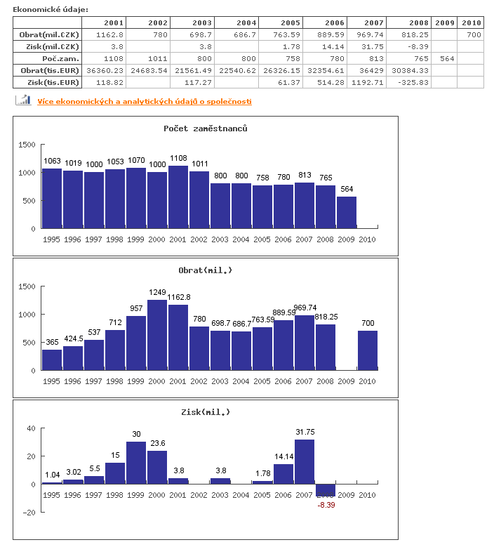
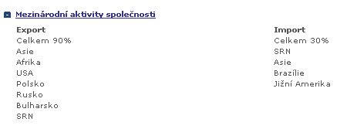
www.hbi.cz

Slide 29
Struktura průmyslu
Vyjádřením struktury v územní jednotce můžeme hodnotit význam jednotlivých odvětví v dané prostorové jednotce
Nejčastěji – podíl jednotlivých průmyslových odvětví na celkové hodnotě průmyslu daného regionu
Vnitřní struktura průmyslových odvětví s ohledem na zaměstnanost:
  Struktura zaměstnanosti dle pohlaví
  Vzdělanostní struktura
  …

Slide 30
specializace Průmyslu
Pro vyjádření míry struktury průmyslu v dané územní jednotce
Specializace průmyslu – struktura průmyslu v dané územní jednotce, která se vyznačuje vysokým podílem jednoho nebo několika průmyslových odvětví
Ukazatel – index specializace – dává představu o stupni významnosti průmyslového odvětví v dané územní jednotce v porovnání s postavením průmyslového odvětví v hierarchicky vyšší prostorové jednotce
  Příklad výpočtu: poměr relativního zastoupení i-tého odvětví na celkové zaměstnanosti v kraji k relativnímu zastoupení tohoto odvětví na celkové zaměstnanosti v ČR
  Index se pohybuje kolem 1, když je > 1, pak je specializace v dané jednotce vyšší než v jednotce hierarchicky vyšší

Slide 31
Struktura zaměstnanosti v Jihomoravském kraji a v ČR podle odvětví ekonomiky v roce 2000
Sektory a odvětví národního hospodářství | Česká republika |  | Jihomoravský kraj |  | Index specializace*
 | tis. | relativně | tis. | relativně
I. sektor | 230,9 | 4,9 | 27,9 | 5,4 | 1,10
II. sektor | 1 868,0 | 39,5 | 202,2 | 38,9 | 0,98
průmysl | 1 411,6 | 29,9 | 152,3 | 29,3 | 0,98
těžební | 69,9 | 1,5 | 3,0 | 0,6 | 0,40
zpracovatelský | 1 238,8 | 26,2 | 136,9 | 26,3 | 1,00
energie a vody | 102,8 | 2,2 | 10,2 | 2,0 | 0,91
stavebnictví | 456,5 | 9,7 | 52,1 | 10,0 | 1,03
III. sektor | 2 484,6 | 52,6 | 289,3 | 55,8 | 1,06
obchod | 598,9 | 12,7 | 65,1 | 12,5 | 0,98
pohostinství a ubytování | 156,4 | 3,3 | 13,8 | 2,7 | 0,82
doprava a spoje | 328,2 | 6,9 | 27,1 | 5,2 | 0,75
peněžnictví | 100,3 | 2,1 | 10,6 | 2,0 | 0,95
služby pro podniky | 222,7 | 4,7 | 43,5 | 8,4 | 1,79
veřejná správa | 332,8 | 7,0 | 38,0 | 7,3 | 1,04
školství | 300,9 | 6,4 | 42,2 | 8,1 | 1,27
zdravotnictví | 285,1 | 6,0 | 32,1 | 6,2 | 1,03
ostatní služby | 159,3 | 3,4 | 16,9 | 3,2 | 0,94
celkem | 4 727,7 | 100,0 | 520,4 | 100,0 | 1,00

Slide 32
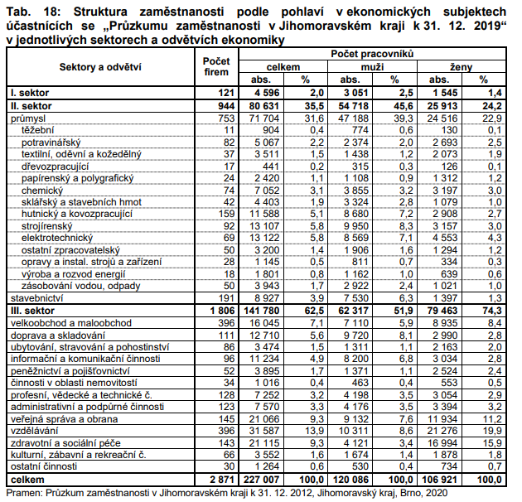

Slide 33
Diverzifikace Průmyslu
Opakem specializace
Rovnovážná struktura průmyslových odvětví v daném regionu
Absolutní diverzifikace – zastoupení všech odvětví stejným podílem na struktuře průmyslu v daném regionu
Nejběžnějšími mírami diverzifikace jsou:
  Čistý index diverzifikace
  Hrubý index diverzifikace

Slide 34
koncentrace průmyslu
Jednou z nejtypičtějších vlastností průmyslu
Nejjednodušší způsob vyjádření:
  Hustota průmyslu (počet ukazatelů, např. počet zaměstnaných na jednotku plochy)
  Intenzita průmyslu – přepočet základních ukazatelů, např. počet zaměstnaných hodnota výroby na počet obyvatel apod.
Index koncentrace – míra koncentrace průmyslu v porovnání s rozmístěním obyvatelstva = jaký podíl obyvatel územní jednotky žije na území, na kterém se koncentruje polovina hodnoty průmyslu této územní jednotky
  Hodnoty do 100 – čím vyšší hodnota, tím větší koncentrace odvětví v porovnání s rozmístěním obyvatelstva
  Minimální hodnoty – rovnoměrné rozmístění průmyslu (disperze)
Koeficient koncentrace = lokalizační kvocient – porovnání úrovně koncentrace průmyslu/odvětví ve zvolené územní jednotce s úrovní koncentrace průmyslu v územní jednotce hierarchicky vyšší
  Hodnoty okolo 1, větší než 1 = nadprůměrné zastoupení průmyslu v regionu a naopak

Slide 35
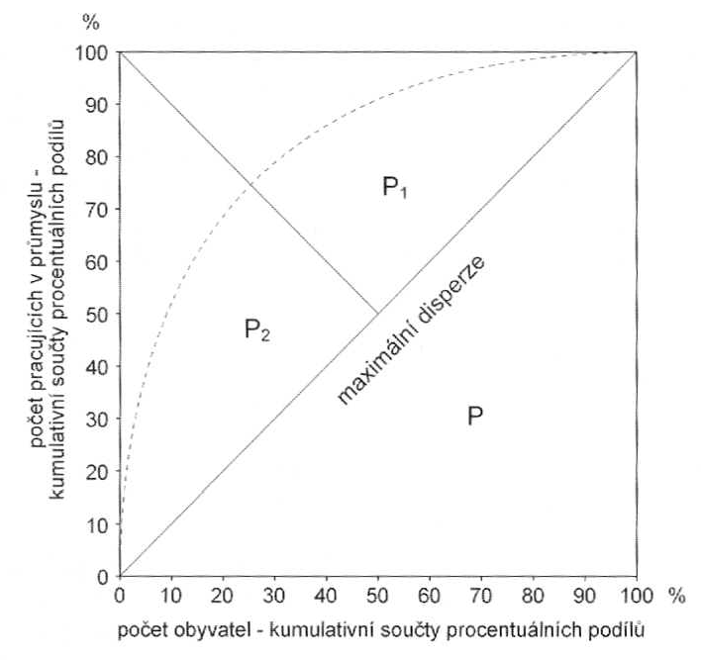
Lorenzova Křivka
Použití pro grafické vyjádření koncentrace
Pro průmysl – vyjádření koncentrace průmyslu/odvětví v dané územní jednotce porovnání základního ukazatele (počet zaměstnaných v průmyslu) v průmyslu k obecnému ukazateli (počet obyvatel, rozloha územní jednotky apod.)

